Slide 1


Slide 2
Peygamber Efendimiz diyor ki,
“İki nimet vardır ki, insanların pek çoğu bunların kıymetini bilmeyerek aldanmaktadır: Sağlık ve boş vakit.” (Buhârî, Rikâk,1)

Slide 3
Madde bağımlılığı, hangi yaşta olursa olsun, bir insanın esrar, eroin, uyuşturucu hap, tiner, sigara, alkol gibi maddeleri sık kullanımına bağlı olarak gelişen hastalık durumudur.

Slide 4
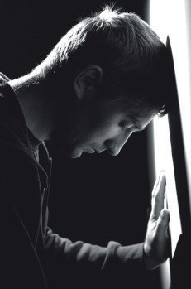
Riskli dönem: Ergenlik
Ergenlik fiziksel, duygusal ve toplumsal olgunlaşmaya ulaşma mücadelesidir. Yaklaşık 13 yaşında ergenliğe adım atan cesur ve enerji dolu bir çocuk, artık kendisine yetişkin gibi davranılmasını isteyecek, kendini ispatlamak için her yolu deneyecektir. Ona göre hayatta yeni ve farklı şeyler denemek lazımdır!

Slide 5
İşte bu ruh hali, sigara başta olmak üzere alkol ve uyuşturucu kullanımı için son derece müsait ortamlar oluşturabilir. Okulda ve evde karşılaştığı kısıtlamalar bazen çatışmalara sebep oldukça öfkelenen, bıkan ya da efkârlanan gençler kendilerini madde bağımlılığının kucağında bulabilir.

Slide 6
Bağımlılık Nedir ve Nasıl Anlaşılır?
Bağımlılık, bir kişinin kullandığı madde ya da yaptığı bir eylem üzerinde kontrolünü kaybetmesi ve onu hayatının merkezine yerleştirerek onsuz bir hayat süremez hâle gelmesidir. Bağımlılık, sigara, alkol, uyuşturucu gibi maddelere karşı gelişebileceği gibi, kumar gibi eylemlere veya internet ve televizyon gibi teknolojik aletlere karşı da oluşabilir.

Slide 7
Eğer bir insan,
Mecburen yapmak zorunda olduğu işler ve devam etmek zorunda olduğu ilişkiler dışında bütün vaktini, enerjisini, parasını ya da ilgisini bir maddeye, varlığa ya da davranışa adıyorsa,
Ona ulaşamayınca huzursuzluk, uykusuzluk, iştahsızlık, öfke gibi belirtiler gösteriyorsa,

Slide 8
Ruhsal, bedensel, sosyal ya da adli sorunlar oluşturmasına rağmen bir maddeyi kullanmaya veya belli bir eylemi yapmaya devam ediyorsa,
Okul, iş ve aile hayatını aksatacak, sorumluluklarını yerine getirmeyecek hatta yeme-içme ve temizlik gibi asli ihtiyaçlarını bile unutacak derecede bir maddeye ya da eyleme düşkünlük gösteriyorsa bağımlıdır ve tedavi görmelidir.

Slide 9
Madde Bağımlılığının Sebepleri Nelerdir?
İnsan, hayatı boyunca yüzleşmek zorunda kaldığı nice sorun karşısında ailesinin güven veren sesini ve desteğini yanında görmek ister, göremezse kendisine başka bir sığınak arar. Özellikle çevresi tarafından kabul edilme duygusunun yoğun olarak yaşandığı ergenlik döneminde, ailenin olumsuz tavırları duygusal problemlerin ortaya çıkmasına sebep olur.

Slide 10
Merak
 | Gençlerinsigarav sebepleri arasınd kereden bir şey o
Arkadaş ortamı
ediğerzararlımaddelerikullanmayabaşlama a ilk sırayı merak ve özenti almaktadır. “Bir lmaz” düşüncesi...
Kişiyi madde kullanımına iten en önemli ikinci sebep, arkadaş ilişkileridir.SevgiliPeygamberimizşöylebuyurur:“İyiarkadaşla kötü arkadaşın örneği, misk taşıyan kimse ile körük üfleyen kimse gibidir. Misk taşıyan ya sana onu ikram eder, ya sen ondan misk satın alırsın ya da ondan güzel koku duyarsın. Körük üfleyen kimse ise ya elbiseni yakar ya da ondan kötü koku alırsın!” (Müslim, Birr ve Sıla, 146)

Slide 11
Çocukların sigara, alkol ve uyuşturucuyla
tanışmalarına zemin hazırlayan teklif ve tehditlere karşı
uyanık olmalarını sağlayalım!
“Bir kereden hiçbir şey olmaz!”
“Bağımlılık yapmaz, al iç.”
“Denemekle bir şey kaybetmezsin.”
“Lütfen, hatırım için bir defa!”
“Ana kuzusu sen de…”

Slide 12
“Bunu denersen seni istediğin çocukla tanıştıracağım.”
“Sen gidince buranın tadı kaçar.”
“Gidersen bir daha yüzüne bakmam.”
“Sana bizden kurtuluş yok!”
“İçmezsen hatalarını babana anlatırız!”

Slide 13
Aile üyelerinin örnekliği
Aile fertlerinden herhangi birinin sigara kullanıcısı, alkol veya madde bağımlısı olması, çocukların onu model alması gibi istenmeyen bir sonuca neden olabilir. Anne babanın olumsuz davranış modelleri sergilemesi, sözlü uyarılarından çok daha etkin olmakta; bağımlılık yapan maddeler konusunda ne kadar uyarsalar da çocukları onların dediklerini değil, yaptıklarını uygulamaktadır.

Slide 14
Psikolojik problemler
Genç üzüntülü, sıkıntılı ve öfkeli olduğu zamanlarda, aile ve okula dair problemleriyle başa çıkamadığı durumlarda çareyi maddekullanımındaarayabilir. Oysahayatındaoluşansorunlar yumağı, zararlı maddenin tutsağı olmasıyla daha da büyür ve çetrefil bir hâl alır.

Slide 15
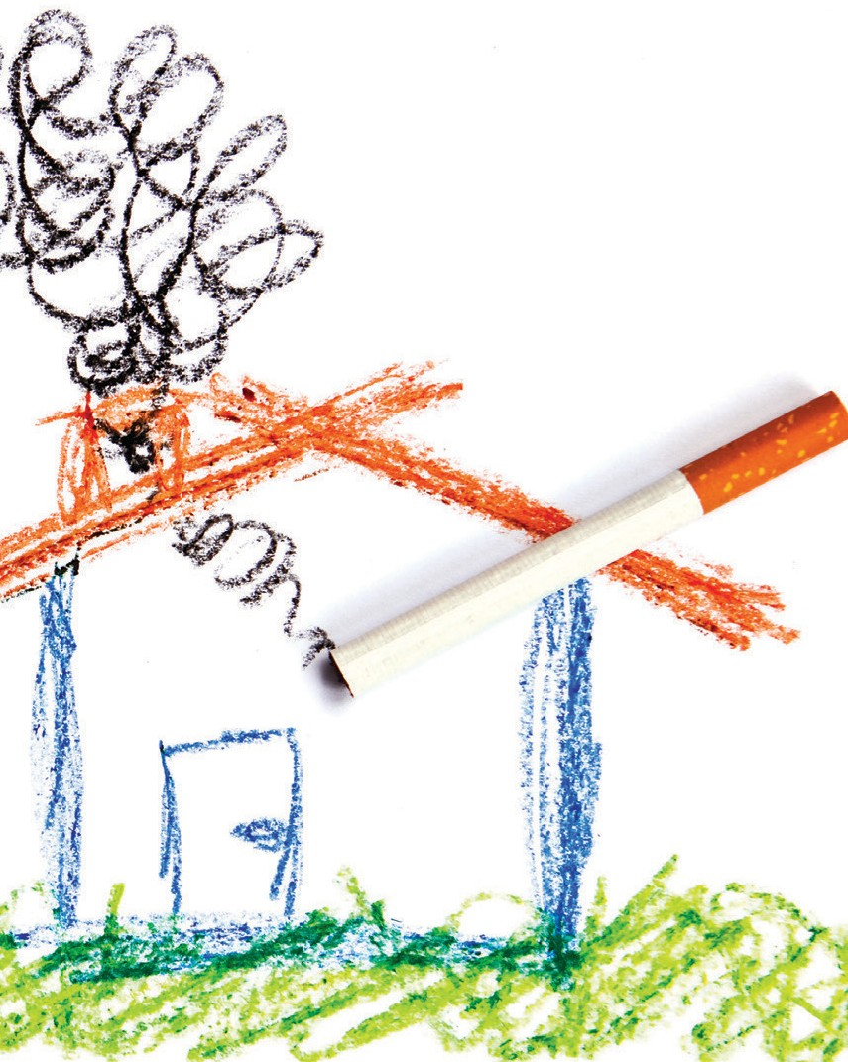
Sosyal çevrenin etkisi
Toplumsal doku ve çevre şartları insanların eğilimini etkilemektedir. Mesela uyuşturucu maddelerin en kolay satılabileceği yerler, madde kullanımının yaygın olduğu bölgelerdir. Sonrasında yeni müşteri çekebilecek yerler de madde alışkanlığına göz yumabilen, belki de satış yapılmasına direnç gösteremeyen toplulukların yaşadığı mahallelerdir.

Slide 16
Nelerden Şüphelenmelisiniz?
Fiziksel belirtiler
Elbiselerinde yanık ve yırtıkların olması, vücudunda yara veya kesi izlerinin bulunması, beslenme alışkanlığındaki değişiklikler ve aşırı kilo kaybı, konuşmada güçlük çekmesi ya da konuşmanın peltekleşmesi, donuk bakışlar, odaklanma ve algılama problemleri, aşırı hareketlilik ve enerji patlamaları gibi belirtiler gencin madde kullandığı anlamına gelebilir.

Slide 17
Davranış değişiklikleri
Bir gencin tutarsız sözler ve kararsız davranışlar sergilemesi, tepkisel ve gergin olması, aile ve okul çevresinden kaçması, geleceğe dönük hayal ve planlarının bulunmaması, yalan söylemeye başlaması onun zararlı madde bağımlısı olduğu anlamına gelebilir.
Bütün bunlara ilave olarak gencin uyuşturucu madde kullanıp kullanmadığını anlamanın en kesin yolu saç, idrar ve kan testidir.

Slide 18
Madde Bağımlılığında Aile-Genç İlişkisi
Annebabaolmak,iyibirinsanyetiştirmekonusundasorumluluk almak demektir. Peygamber Efendimiz bu sorumluluğu bize şöyle anlatır: “Hepiniz birer çobansınız/sorumlusunuz ve hepiniz yönettiklerinizden mesulsünüz. Devlet başkanı bir sorumludur ve yönettiklerinden mesuldür. Evin beyi bir sorumludur ve yönettiklerinden mesuldür. Evin hanımı da bir sorumludur ve yönettiklerinden mesuldür.”(Buhârî, İstikrâz, 20)

Slide 19
“Benim çocuğuma bir şey olmaz. Bağımlılık yapıcı maddeler bizimailemiziilgilendirmiyor;bubaşkalarınınsorunu.”demeyin! Unutmayın ki, uyuşturucu madde bağımlıları, uyuşturucudan ya da sigara ve alkolün sebep olduğu hastalıklardan hayatını kaybeden insanlar, zannedildiği gibi aykırı ve çılgın tipler değildir. Her çeşit aileden gelen, her alanda meslek ve statü sahibi nice insan, “Hayır!” diyemediği için madde bağımlısı olmaktadır.

Slide 20
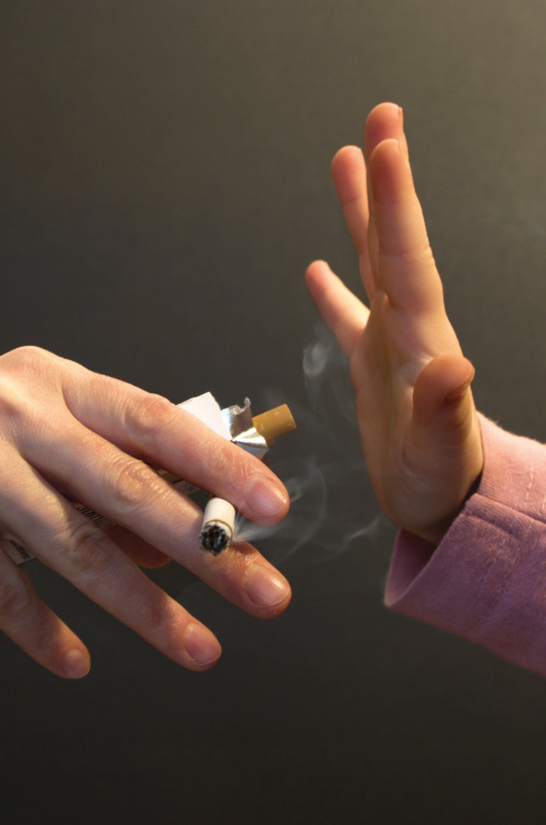
Madde Bağımlılığı Konusunda Anne Babalara Öneriler
İyi örnek olun.
Söz ve davranışlarınız birbirine uyumlu mu? Öğütlerinizin ya da kurallarınızın kendi hayatınızda da geçerliliği var mı? Çocuk ve gençlerin nasihat ve öğütten ziyade izleyerek ve sizi örnek alarak öğrendiklerini unutmayın.

Slide 21
Kaliteli bir ilişki geliştirin.
Çocuğunuzu tanıyor musunuz? Zevklerini, hayallerini, planlarını, kaygılarını, dertlerini biliyor musunuz? Anne baba olarak çocukla kaliteli bir ilişki geliştirmek, onu kötülükten korumada en etkili yoldur. Yavrunuzu tanımaya zaman ayırın, birlikte vakit geçirin. Takdir etmekten ve ona olan sevginizi göstermekten çekinmeyin.
“İyi bir dinleyici” olun.

Slide 22
Değerlerini öğretin, maneviyatını güçlendirin.
Bir gencin kültürel, dinî ve ahlâkî değerlerimizi bilmesi, bağımlılık yapan maddelere hayır demesi için mantıklı sebepler üretmesini kolaylaştırır. Dürüstlük, sadakat, vefa, sorumluluk gibi erdemler hakkında çocuğunuzla konuşun, ona helal- haram bilinci aşılayın. Peygamberimiz buyurduğu gibi, “Bedeninin senin üzerinde hakkı var!” (Müslim, Sıyâm, 182)

Slide 23
Aile kuralları koyun.
Ebeveyn olarak net kurallar belirleyin; sigara, alkol ve uyuşturucunun karşısında yer aldığınızı çocuklarınıza açık bir şekilde söyleyin. Evde kesinlikle sigara ve diğerlerinin kullanımına izin vermeyin, siz de bu kurala uyun. Gerçekçi olmayan tehditler, şiddet ve hakaret içeren tepkiler yerine soğukkanlı ve akıllıca adımlar atın.

Slide 24
Madde bağımlılığı hakkında çocuğunuzda bilinç uyandırın.
Bağımlılık yapan maddelerin ruh ve beden sağlığına verdiği zararları çocuğunuza anlatın; aile bağları ve toplumsal ilişkiler açısından olumsuz sonuçlarını fark etmesini sağlayın. Madde tekliflerine nasıl hayır diyeceğine dair yöntemler ve taktikler hakkında konuşun.

Slide 25
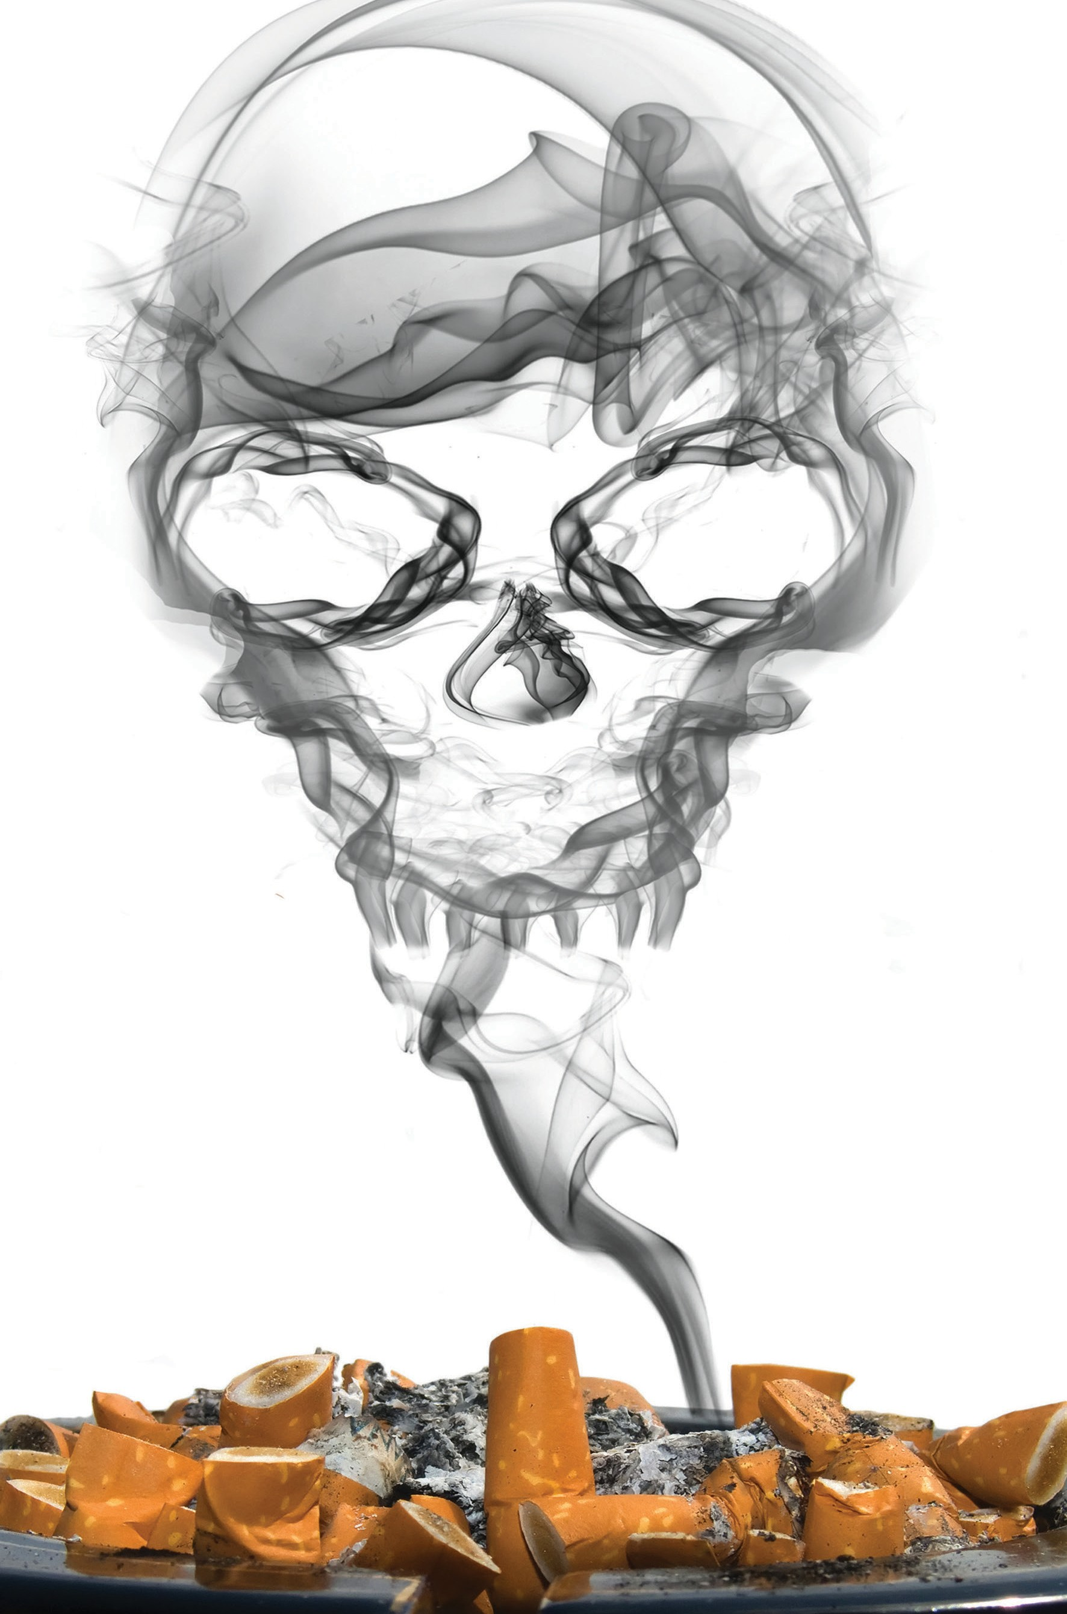
Merakını körüklemeyin.
Çocuk ve gençlerin yanında bağımlılık yapan maddelerinhazvericietkilerinedairkonuşmalar kesinlikle yapılmamalıdır. Çevresindekilerden özendirici anlatımlar dinlemesi veya basından reklâm etkisi yapan sahneler izlemesi durumunda merakı uyanan genci doğruya yönlendirmek ise öncelikle ailesine düşer.

Slide 26
Arkadaşlarını tanıyın.
Maddebağımlısıherikiçocuktanbirininuyuşturucuyaarkadaşı aracılığıyla başladığını biliyor musunuz? Aynı şekilde, her iki gençten biri 18 yaşın altında sigaraya başlıyor ve başlama sebebi olarak arkadaş çevresini gösteriyor. Araştırma verileri, Peygamberimizin şu sözünü hatırlatıyor: “Kişi dostunun dini üzeredir. Bu yüzden sizden biri kiminle dostluk kuracağına dikkat etsin.” (Ebû Dâvûd, Edeb, 16)

Slide 27
Unutmayın!
Uyuşturucu ticareti gibi kirli bir işten para kazananlar için en önemli başarı, gençleri bir kere bile olsa bu maddeler ile tanıştırmaktır. Uyuşturucu maddeler ilk defasında genelde “bedava” ve “arkadaş eliyle” verilir.

Slide 28
İç disiplin geliştirmesini sağlayın.
Bir genci günün yirmi dört saati dış disiplinle kontrol altında tutmak mümkün olmadığına göre, gençlere kendilerini kontrol etmenin yani iç disiplinin yollarını öğretin. Tıpkı Peygamber Efendimizin dediği gibi: “İyilik, gönlünü huzura kavuşturan ve içine sinen şeydir; kötülük ise insanlar ona fetva verseler bile, gönlünü huzursuz eden ve içinde bir kuşku bırakan şeydir.”
(Dârimî, Büyû’, 2)

Slide 29
Sebepleri keşfedin ve alternatifler üretin.
Çocuğunuzunhayatınadairayrıntılaraönemverinvebağımlılık yapan maddelere sığınmasına sebep olabilecek kişi veya durumları gözden kaçırmayın. Spor, bilim, kültür ve sanat faaliyetleri gibi alternatifler üreterek vaktini sağlıklı uğraşılarla geçirebilmesini kolaylaştırın.

Slide 30
Madde kullandığını öğrendiyseniz…
Kendinizi hazır hissetmeden onunla konuşmayın. Alkol ya da uyuşturucu maddenin etkisi altında olduğu bir anda konuşmayı denemeyin.
Onu sevdiğinizi, amacınızın ona destek olmak olduğunu, her hâl ve şartta onun yanında olacağınızı vurgulayın.

Slide 31
Empati kurarak sıkıntılarını ve korkularını anlamaya çalışın. Sitem, küfür, hakaret, kötü etiketleme, lânet, evlâtlıktan reddetme, dayak gibi ilişkiyi koparan hatalı tutumlardan kesinlikle uzak durun.
“Bağımlılığın tedavisi olduğuna”
önce siz inanın ve uzman yardımı alın.

Slide 32


